Slide 1
On Scalable Computation of Graph Eccentricities

Slide 2
Eccentricity
什么是离心率？
两个点u，v之间的最短距离记为dist(u,v)，那么某点v的离心率
通俗来说，就是图中离v点最远的点的距离。
离心率有什么用？
Location Optimization：将具有最小离心率值的顶点定义为网络中心，比如医院、消防站等。
Prediction Optimization：离心率分布是各种预测任务的一个关键特征。预测生物网络中缺失的边缘、
识别电信网络的创造者、在社交网络中寻找垃圾邮件用户、识别有害信息的感染源，如谣言或疾病

Slide 3
Eccentricity
离心率如何计算？
传统方法：BFS，对每个点进行BFS，遍历最后一个结点的距离即为该点的离心率；
基于BFS改进的方法：一部分进行BFS，另一部分设置上下界，通过已知点的离心率来进行收缩；
PLLECC：选取一部分结点进行反序BFS，其他点根据参考结点进行离心率上下界的收缩；
本文的IFECC：在PLLECC上进行改进，大大提高了空间和时间复杂度。
注：后续的讨论都是建立在连通无向无权重图上的，很容易将结果进行扩展。

Slide 4
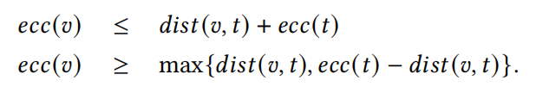
BFS-Framework
对每个点v进行BFS，直到遍历到最后一个节点为止，最远距离即为该点的离心率$ecc(v)$。
为了减少BFS的次数，选取一部分点t∈T进行BFS，对于其他点v∈V/T，设置上下界$[ \underline{ecc}(v) , \overline{ecc}(v) ]$，
当t进行BFS时，对v进行上下界的更新操作，如果上下界闭合，则v不用再进行BFS。
对上下界进行更新的不等式如下：
其中dist(v,t)表示v和t的最短距离。

Slide 5
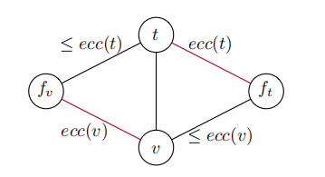


BFS-Framework
设 为距离t最远的顶点， 为距离v最远的顶点，如下图所示：
不难得出：
Limitation. 性能很大程度上取决于T的执行顺序和选取。

Slide 6
PLLECC
与基于BFS的方法不同，PLLECC并不是减少BFS点的数目，而是将BFS进行反序遍历，优先知道最后一个遍历的顶点和它的距离。
PLLECC的第一阶段是PLL(pruned landmark labeling)，是一种2-hop label算法，通过两点u,v的共同标签，可以知道它们之间的最短路径距离dist(u,v)。
通过PLL，可以知道点v和其他所有点的最短距离，那么BFS的反序输出也可以知道，离心率就是v和其他点的最短距离中最大的值。但是如果对每个点都进行反序遍历，那么要对大量的标签值进行计算，很显然开销过大。
选取一部分度最高的顶点进行BFS反序遍历，这部分顶点称为参考顶点Z，每个顶点z∈Z都有一个反序BFS队列，称为FFO，Farthest-First Node Order . 对于其余顶点v∈V/Z，与BFS方法类似，也有ecc的上下界，并且通过离它最近的参考顶点z的队列来进行更新。

Slide 7
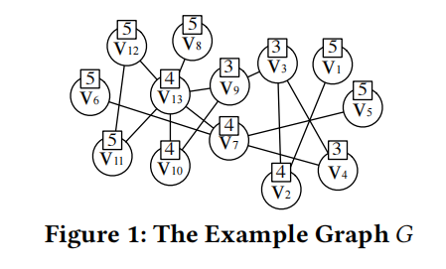
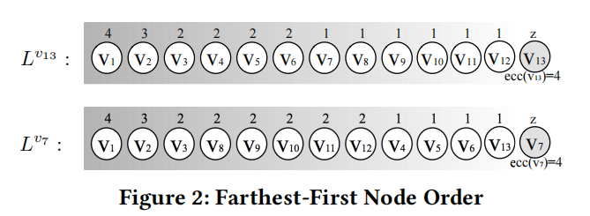






PLLECC
表示z的反序BFS队列， 表示 的第i个元素。对任意v顶点，找到与其最近的参考顶点z，对v
的上下界进行更新，有如下不等式 ：
从队头开始依次进行探测，T表示当前探测到的所有顶点的集合。

Slide 8
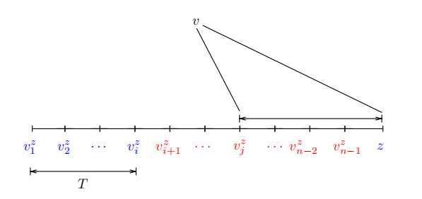
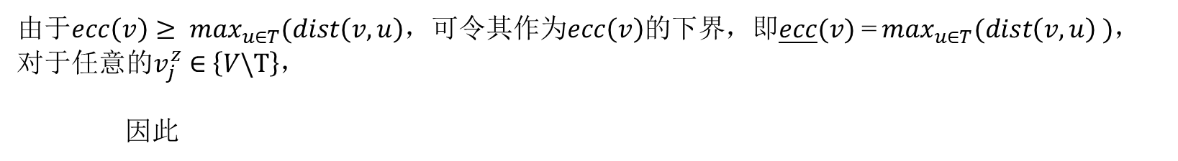
PLLECC
根据定义，$ecc\left(v\right)=\max_{u∈V}\left(dist\left(v,u\right)\right)$= $\max_{u∈T∪\left\{V\backslash T\right\}}\left(dist\left(v,u\right)\right)$ =
$max$ {$\max_{u∈T}(dist\left(v,u\right))$ , $\max_{u∈\left\{V\backslash T\right\}}\left(dist\left(v,u\right)\right)\}$
由于$ecc\left(v\right)≥ \max_{u∈T}(dist\left(v,u\right)$，可令其作为$ecc\left(v\right)$的下界，即$\underline{ecc}(v)$= $\max_{u∈T}(dist\left(v,u\right) )$，
对于任意的$v_{j}^{z}∈$ $\left\{V\backslash T\right\}$，
因此
因此

Slide 9
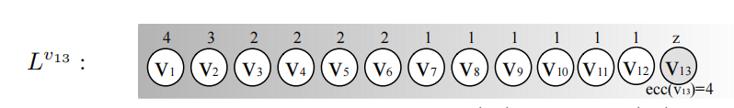
PLLECC
初始化， $\underline{ecc}\left(v\right)=$ $ecc\left(z\right)−dist\left(v_{9},z\right)=3$ $\overline{ecc}\left(v\right)= ecc\left(z\right)+dist\left(v_{9},z\right)=5$
探测$v_{1}$，$\underline{ecc}\left(v\right)=$ $\max_{u∈T}\left(dist\left(v,u\right)\right)=3 \overline{ecc}\left(v\right)= dist\left(v_{9},z\right)+dist\left(v_{1},z\right)=5$
探测$v_{2}$，$\underline{ecc}\left(v\right)=$ $\max_{u∈T}\left(dist\left(v,u\right)\right)=3 \overline{ecc}\left(v\right)= dist\left(v_{9},z\right)+dist\left(v_{2},z\right)=4$
探测$v_{3}$，$\underline{ecc}\left(v\right)=$ $\max_{u∈T}\left(dist\left(v,u\right)\right)=3 \overline{ecc}\left(v\right)= dist\left(v_{9},z\right)+dist\left(v_{3},z\right)=3$
stop.

Slide 10






PLLECC
初始化， $\underline{ecc}\left(v\right)=2$ $\overline{ecc}\left(v\right)=6$
探测$v_{9}$， $\underline{ecc}\left(v\right)=3$ $\overline{ecc}\left(v\right)=4$
探测$v_{1}$， $\underline{ecc}\left(v\right)=3$ $\overline{ecc}\left(v\right)=6$
探测$v_{10}$， $\underline{ecc}\left(v\right)=3$ $\overline{ecc}\left(v\right)=4$
探测$v_{2}$， $\underline{ecc}\left(v\right)=3$ $\overline{ecc}\left(v\right)= 5$
探测$v_{11}$， $\underline{ecc}\left(v\right)=3$ $\overline{ecc}\left(v\right)=4$
探测$v_{3}$， $\underline{ecc}\left(v\right)=3$ $\overline{ecc}\left(v\right)=4$
探测$v_{12}$， $\underline{ecc}\left(v\right)=3$ $\overline{ecc}\left(v\right)=4$
探测$v_{8}$， $\underline{ecc}\left(v\right)=3$ $\overline{ecc}\left(v\right)=4$
探测$v_{4}$， $\underline{ecc}\left(v\right)=3$ $\overline{ecc}\left(v\right)=3$

Slide 11
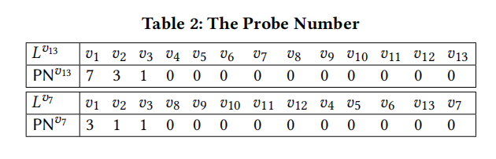
PLLECC Revisit
Limitation. PLL阶段的标签值是算法效率的关键，也是PLLECC的时空复杂度的瓶颈，这些
索引的构建主导了整个算法的时间，并且保存这些索引需要很大的空间。
这些索引值仅仅用于探测vi时计算dist(v,vi)，而换个角度思考，在探测的时候并不会将所有的vi都进行探测，只要ecc的上下界闭合了探测就停止了。如下表是表示不同顶点选取v13和v7作为参考顶点时，对应顶点被探测的次数。
例如，v=v9，此时选取v13作为参考顶点，那么探测到v3时停止，那么被探测过的顶点就是{v1，v2}，那么v1，v2的被探测数PN加1。

Slide 12
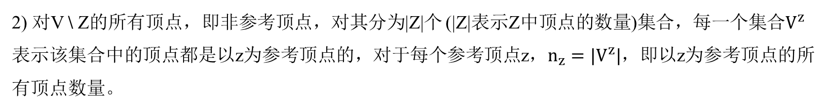
IFECC(Index-Free Exacting Eccentricity)
既然有大量的点是没有被探测到的，那么是否可以不用PLL阶段得到的标签值，而是对被探测数多的顶点进行BFS，得到其与其他顶点的最短距离dist，这样可以不用存储PLL所产生的大量标签值。
1) 与PLLECC类似，划分Z为参考集，这里不再使用Z的标签值去进行反序BFS，而是对z∈Z直接进行BFS，将得到的序列反序，得到Fig2这样的FFO队列;
2) 对V \ Z的所有顶点，即非参考顶点，对其分为|Z|个 (|Z|表示Z中顶点的数量)集合，每一个集合$V^{z}$表示该集合中的顶点都是以z为参考顶点的，对于每个参考顶点z，$n_{z}={|V}^{z}|$，即以z为参考顶点的所有顶点数量。

Slide 13
IFECC(Index-Free Exacting Eccentricity)
3) 对$L^{z}$中的第i(初始为1)个顶点进行BFS，然后用PLLECC中的方法对$V^{z}中$所有顶点的上下界进行更新;
4)如果有顶点的上下界闭合，那么$n_{z}$= $n_{z}$-1，第一轮更新结束后，如果$n_{z}$≠0，那么i=i+1，重复3)， $n_{z}$=0，进行5);
5) $n_{z}$=0，选取下一个z点，i=1， $n_{z}$= ${|V}^{z}|$，进行3)，z遍历结束后，所有顶点均完成ecc的上下界闭合。

Slide 14
IFECC(Index-Free Exacting Eccentricity)
以上图为例，参考顶点依然还是v13和v7，首先进行BFS，得到Fig2中的两个FFO；
对其他顶点进行划分，v1，v2，v3，v8，v9，v10，v11，v12都是以v13为参考顶点的，记为$V^{z1}$；
v4，v5，v6都是以v7为参考顶点的，记为$V^{z2}$；

Slide 15
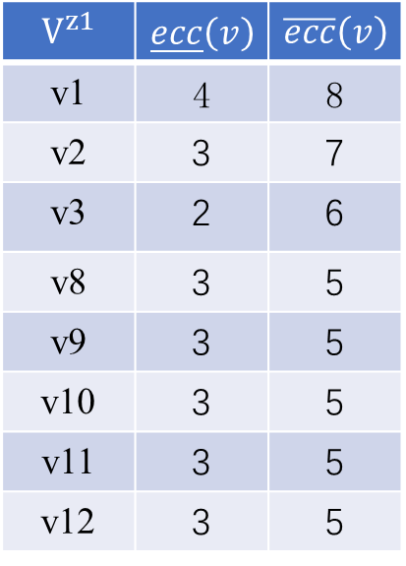
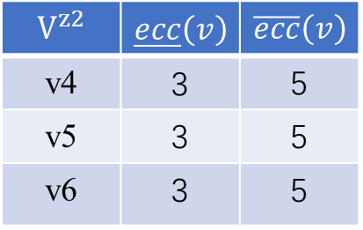
IFECC(Index-Free Exacting Eccentricity)
利用BFS方法的不等式初始化所有顶点的上下界，得到下表：
对于z1和z2进行第1个顶点v1的BFS，得到它和其他顶点的距离：
$$V^{z1}$$ | $$\underline{ecc}\left(v\right)$$ | $$\overline{ecc}\left(v\right)$$
v1 | 4 | 8
v2 | 3 | 7
v3 | 2 | 6
v8 | 3 | 5
v9 | 3 | 5
v10 | 3 | 5
v11 | 3 | 5
v12 | 3 | 5
$$V^{z2}$$ | $$\underline{ecc}\left(v\right)$$ | $$\overline{ecc}\left(v\right)$$
v4 | 3 | 5
v5 | 3 | 5
v6 | 3 | 5
dest | dist
v2 | 1
v3 | 2
v4 | 3
v5 | 5
v6 | 5
v7 | 4
v8 | 5
v9 | 3
v10 | 4
v11 | 5
v12 | 5
v13 | 4

Slide 16
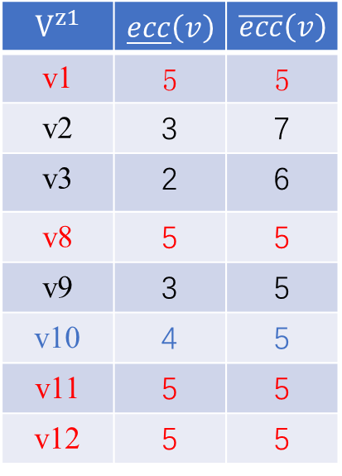
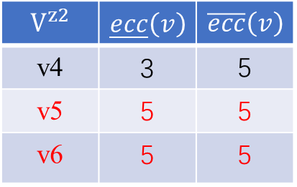
IFECC(Index-Free Exacting Eccentricity)
利用PLLECC中的方法更新所有顶点的上下界，得到下表：
对于z1和z2进行第2个顶点v2的BFS，得到它和其他顶点的距离：
$$V^{z1}$$ | $$\underline{ecc}\left(v\right)$$ | $$\overline{ecc}\left(v\right)$$
v1 | 5 | 5
v2 | 3 | 7
v3 | 2 | 6
v8 | 5 | 5
v9 | 3 | 5
v10 | 4 | 5
v11 | 5 | 5
v12 | 5 | 5
$$V^{z2}$$ | $$\underline{ecc}\left(v\right)$$ | $$\overline{ecc}\left(v\right)$$
v4 | 3 | 5
v5 | 5 | 5
v6 | 5 | 5
dest | dist
v1 | …
v3 | …
v4 | …
v5 | …
v6 | …
v7 | …
v8 | …
v9 | …
v10 | …
v11 | …
v12 | …
v13 | …
…

Slide 17
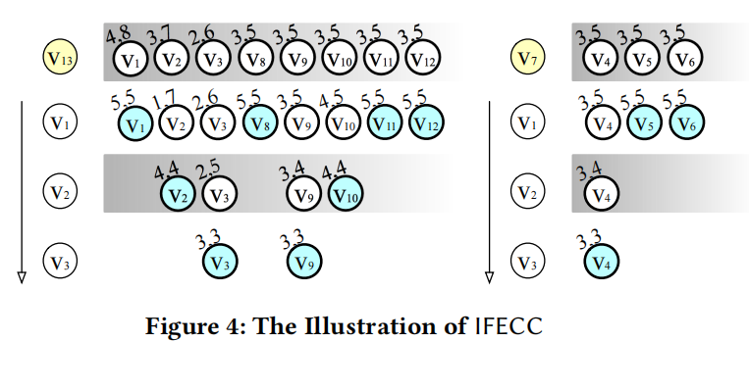
IFECC(Index-Free Exacting Eccentricity)
空间复杂度：O(n+m)加载整个图，n和m分别表示顶点和边的数目，O(n)存储$ecc(v)$， $\underline{ecc}\left(v\right)$， $\overline{ecc}\left(v\right)$
总时间复杂度为O(n+m).

Slide 18
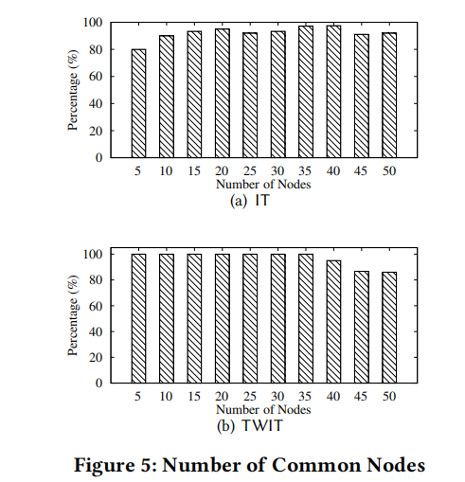
IFECC(Index-Free Exacting Eccentricity)
时间上的改进：观察到PLLECC中多个参考结点应用于IFECC时，多个不同的参考结点可能会有大量相同的探测结点，下图展示了在不同的图上采用多个参考结点的探测重复比率。

Slide 19
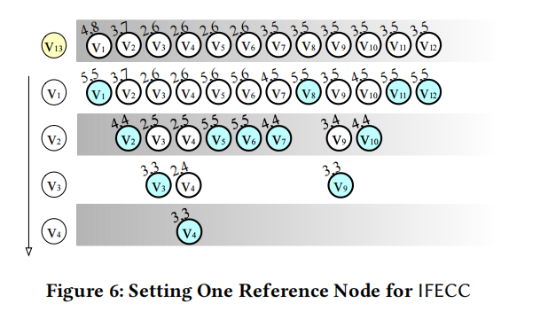
IFECC(Index-Free Exacting Eccentricity)
One Reference Node is Enough. 可以将参考结点的数量直接缩减至1，之前v13和v7两个结点，需要做8次BFS，其中v1，v2，v3都做了两次BFS，这显然是冗余的，下图展示了一个结点时算法执行过程。

Slide 20
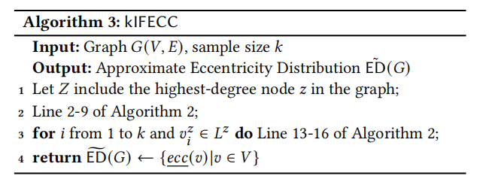
KIFECC(K Nodes Terminate Index-Free Exacting Eccentricity)
在实际执行过程中，使用一个结点z作为参考结点，可以在精度和时间上进行均衡，选择一个合适值k，在参考结点z的队列中对前k个结点执行BFS，这样虽然不能保证每个结点的离心率上下界都闭合，但是可以得到近似值，并且效率更高。

Slide 21
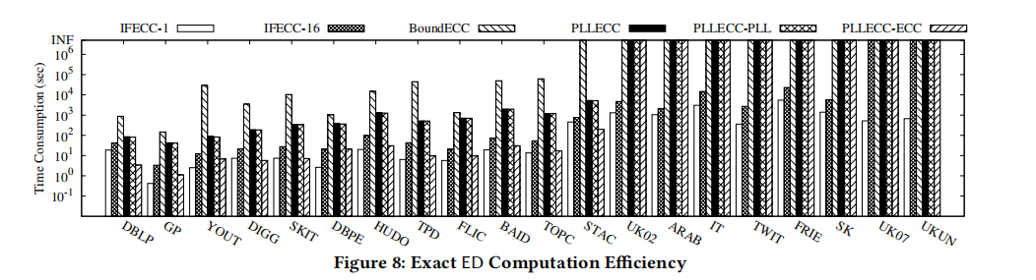
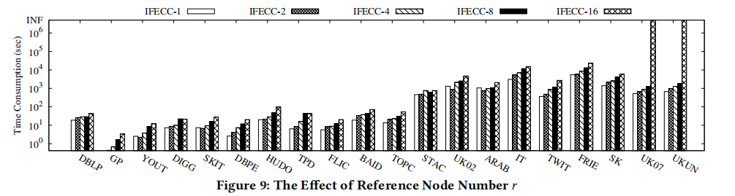
EXPERIMENT

Slide 22
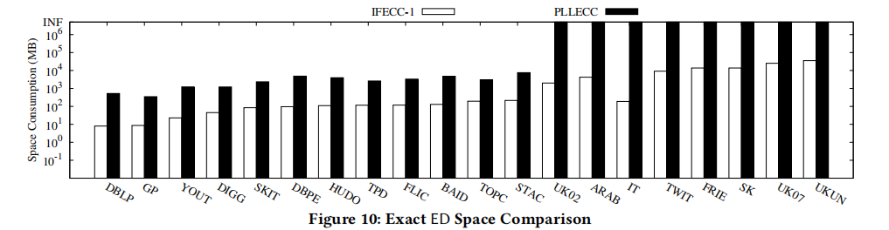
EXPERIMENT

Slide 23
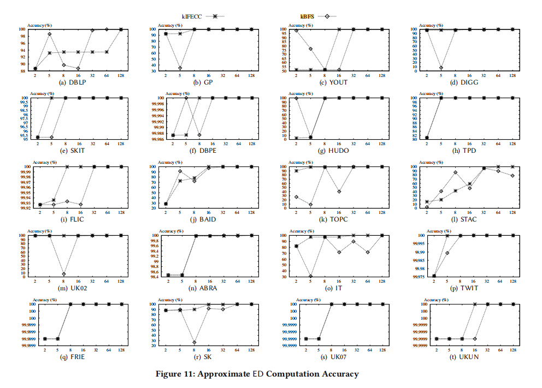
EXPERIMENT

